Slide 1
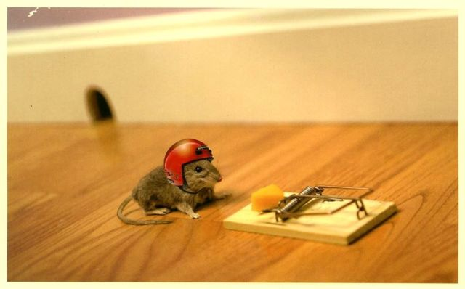
ÜNİVERSİTE SINAVLARINA HAZIRLANIYORUM

Slide 2
İRFAN TÖRECİ

Slide 3
İRFAN TÖRECİ
HAKKARİ’nin Yüksekova İlçesi’nde yaşayan ve çobanlık yapan 19 yaşındaki İrfan Töreci ÖSYM ’de yüksek puan alarak Hacettepe Üniversitesi Tıp Fakültesi’ne İngilizce olarak yerleşti. 5 yaşında elektrik çarpması sonucu sağ kolu omuzundan kesilen Töreci, “Engelli olmam hayata tutunmamı engelleyemedi. Doktorsuzluk yüzünden kolumu kaybetmem tıp idealini seçmemde etkili oldu. Çobandım, artık doktor olacağım” dedi.�’

Slide 4
İRFAN TÖRECİ
ÖSS başarı sıralamasında hep sonuncu olan Hakkari’de engelleri aşan İrfan Töreci, Tıp Fakültesi’ni kazanarak başarısını kanıtladı. Yüksekova İlçesi’nde 12 kişilik ailenin çocuğu olan İrfan Töreci, 5 yaşındayken elektrik çarpması sonucu sağ kolunu kaybetti. Ancak hayata sımsıkı sarılan Töreci bir yandan eğitimini sürdürürken, boş zamanlarında da çobanlık yaptı. Töreci okuma azmini hiç yitirmeyerek doktor olmayı hedefledi. Bedensel engeline ve yoksulluğa rağmen yılmayan İrfan Töreci, bu şekilde hedefine ulaştı.

Slide 5
İRFAN TÖRECİ
Toprak bir evde ailesiyle birlikte maddi sıkıntı içinde yasayan İrfan Töreci, “Çocuk yaşımda doktorsuzluk yüzünden kolumu kaybettim. Ancak bu durum bana engel olmadı. Beni daha çok kamçıladı. Çok çalıştım ve başardım. Doktor olacağım için çok mutluyum” diye konuştu.

Slide 6
BEN NE İSTİYORUM?
Florence, Fransa’dan İngiltere’ye, İngiltere’den de Fransa’ya yüzerek Manş Denizi’ni her iki yönde geçen ilk kadın yüzücüydü.
Bir ideali vardı; Catalania Adası’ndan California’a sahiline kadarki 26 millik mesafeyi yüzerek geçen ilk kadın olmak.
Bu zorlu hedefe ulaşabilmek için yılın en sıcak günlerinden biri olan 4 temmuz günü seçildi. Ancak bu tarihte bile deniz suyunun sıcaklığı oldukça soğuktu ve hava da sisliydi. Neredeyse kendisini takip eden ekibi dahi göremeyecek kadar görme mesafesi düşüktü. Bunlarla beraber başka bir sorun da köpek balıklarıydı.
Florence, gözünü hedefe dikmişti bir kere, vazgeçmedi ve suya atladı. Bir çok televizyon kanalı bu anı canlı yayın geçiyordu. Kendinden emin bu kadına destek olmak ve bu eşsiz anı milyonlara aktarmak için. Florence, 26 millik mesafenin25.5 milini annesi ve antrenörünün de büyük çabalarıyla geçmişti ki, teknedekilere kendisini derhal sudan çıkartmalarını söyledi.
Müthiş bir hayal kırıklığı yaşadı herkes. Annesinin ve antrenörünün “Bitti, bitti bir şey kalmadı” sözleri dahi etki etmemişti Florence’a ve sudan çıkartılmıştı Florence. Karaya çıktıında ise müthiş bir hüzün hakimdi Florence’a. Bu denli az kalmışken yüzmeyi bırakmıştı ve müthiş bir hayal kırıklığı yaşamıştı.
Bu durumu şöylesine bir ders ile tanımladı Florence: “Beni durduran ne soğuk, ne de 16 saat süreyle yüzmüş olmamdı. Başarısızlığımın tek sebebi sisten dolayı görememiş olmamdı!”
İki ay sonra Florence yine denedi. Hava yine soğuktu, köpek balıkları yine vardı ve her yer yine sisti. Ancak, Florence, her kulacında sahili hayal ederek ilerledi. Yılmadı, bırakmadı, hayaline kulaç attı, başardı! Hem de erkeklerin rekorunu 2 saat farkla geçerek. Catalania Kanalını geçen ilk kadın oldu!

Slide 7
DÜŞÜNCE VE İNANÇ
Öğrencinin kafasından geçen düşünceler ve sahip olduğu inançlar onun başarma duygusu üzerinde çok büyük bir etkiye sahiptir.
Bir öğrenci herşeyden önce hedefini gerçekleştirebileceğine kendisinin inanması gerekir.
Gün içinde kafasından geçen düşünceler onu hedefine götürecek,pozitif ve motive edici türden olmalıdır.
Olumsuz düşünceler öğrencinin başarma duygusunu zedeler.

Slide 8
KELİMELERİN GÜCÜ VİDEO

Slide 9
İMAJİNASYON
Ronaldinho: “Ben oyunu hayal ederim” “Antrenman yaptığım zaman konsantre olduğum şeylerden biri de topu takım arkadaşlarımdan birine gönderirken, mümkünse onu rakip kaleciyle karşı karşıya bırakacak şekilde nasıl yapacağımın zihinsel bir resmini görmektir. Peki, ne yaparım, her oyun öncesi, her gün ve her gece, düşünür, kimsenin aklından bile geçiremeyeceği oyun ve teknikleri hayal eder ve her zaman topu göndereceğim takım arkadaşlarımın güçlü yanlarını aklımın bir kenarında bulundururum. Bütün bu oyunları zihnimde yapılandırdığım zaman, takım arkadaşlarımın topu ayaklarında mı yoksa önlerinde mi görmek istediklerini ve hatta sağ ayaklarının mı yoksa sol ayaklarının mı daha güçlü olduğunu dahi hesaba katarım. Bu benim işim. Ben bunu yaparım. Ben oyunu hayal ederim.” (2006 Dünya Kupası) ‘New York Times’ 4 Haziran 2006

Slide 10
KENDİNİZİ İYİ TANIYIN
Kendinizi ne kadar iyi tanırsanız işiniz o kadar kolaylaşır.
İlim ilim bilmektir. İlim kendini bilmektir. Sen kendini bilmezsen ya nice okumaktır. (Yunus Emre)

Slide 11
KENDİNİZİ HANGİ YÖNLERDEN İYİ TANIMALISINIZ?
Nasıl motive olursunuz?
Hangi güçlü/pozitif özelliklere sahipsiniz?
Hangi olumsuz özelliklere sahipsiniz?
Geliştirmeniz gereken yönleriniz nelerdir?
Hayatta hangi değerler benim için çok önemlidir?
İlgi alanlarım nelerdir?
Yetenekli olduğum alanlar nelerdir?

Slide 12
5 ÖNEMLİ NOKTA
SU
VERİMLİ VE DÜZENLİ ÇALIŞMA
YETERLİ UYKU
YETERLİ BESLENME
TV/TELEFON/İNTERNET

Slide 13
KEŞKELERİ HAYATINDAN ÇIKAR
Keşkeler öğrencinin cesaretini kıran ve motivasyonunu düşüren olumsuzluklarıdr.
Öğrenciyi geçmişteki olumsuzlukların esiri yapar.
Halbuki başarı için geleceğe umutla bakmak gerekir.
Geçmişteki başarısızlıklarınızdan neler öğrendiniz? Geçmişte yaptığınız bir hatadan ders çıkararak geleceğinizi daha iyi şekillendirebilirsiniz.

Slide 14
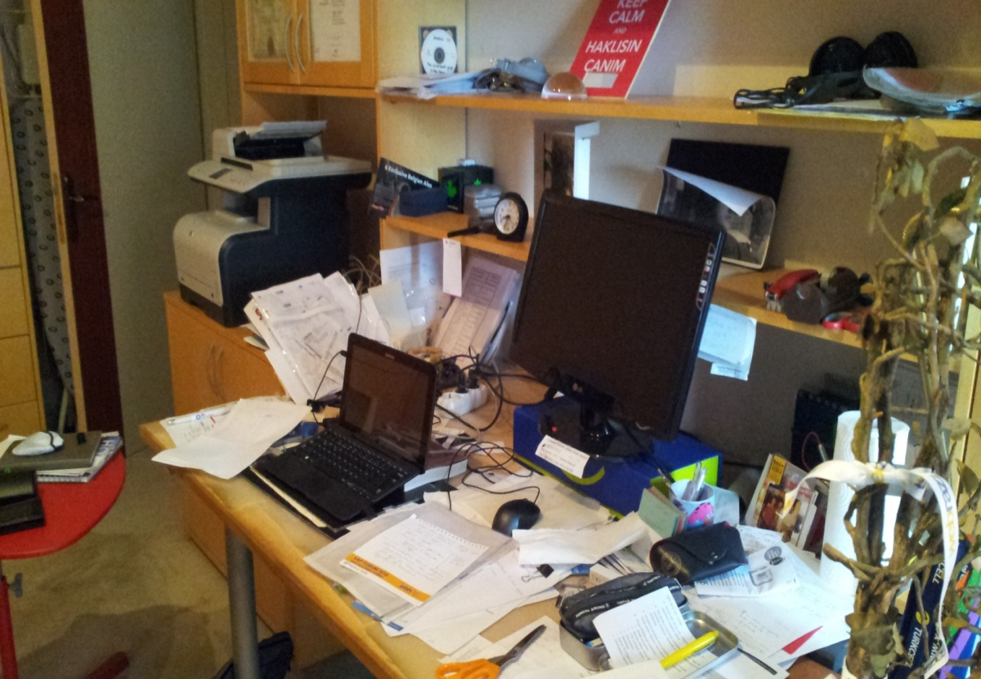
BÖYLE BİR ORTAMDA DERS ÇALIŞMAK NASIL OLUR?

Slide 15
BÖYLE BİR ORTAMDA DERS ÇALIŞMAK NASIL OLUR?

Slide 16
DERS ÇALIŞMA ORTAMI
Dikkat dağıtıcı nesneler olmamalıdır.
Telefon ve bilgisayarla aynı ortamda ders çalışılmaz.
Çalışacağınız kaynakları önceden masanızda hazır etmelisiniz.
Aile bireylerinizi ders çalışacağınızdan haberdar etmelisiniz.
Yatak ders çalışırken arkanıza gelmelidir. Görünce uykunuz gelebilir.
Kesinlikle uzanarak ders çalışmaya çalışmayın. Kazanan uyku olur.

Slide 17
VERİMLİ DERS ÇALIŞMA
Tekrar ederek çalışmalısınız.
Akrostiş yöntemini uygulayabilirsiniz. Örnek: Evin Önünde Oturan Adamlar. 4 halife isminin baş harfleridir. Hz Ebubekir-Hz Ömer-Hz Osman-Hz Ali
Anlatarak çalışabilirsiniz.
Kayıt cihazı kullanabilirsiniz.
Formülleri asabilirsiniz.
Post-it kullanabilirsiniz.
Bilmediklerinize de çalışmalısınız.
Konu,çözümlü test,test şeklinde çalışmalısınız.Konuyu öğrenmeden teste geçmemelisiniz.
Anlamadıklarınızı mutlaka sormalısınız.

Slide 18
ARKADAŞ
Öğrenciler bazı aile üyeleriyle geçiremedikleri süreden daha fazlasını arkadaşlarıyla geçirir.
Her öğrencinin birbirini etkileyebilir.
Arkadaş seçerken hedefi olan,saygılı,kötü davranışları olmayan,size katkı sunacak kişilerle arkadaşlık kurmalısınız.

Slide 20
BODYLİK SİSTEMİ KURUN
Yol arkadaşlığı yapacağınız bir arkadaşınız olsun.
Birbirinize destek olun.
Birbirinizi motive edin.
Yaptıklarınızı bildiklerinizi birbirinize anlatın.
Birbirinizi uyarın.
Sorular sorun.

Slide 21
HEDEFİNİZE ULAŞMAK İÇİN HANGİ İMKANLARA SAHİPSİNİZ?
Kaynak,kitap
Özel ders
Dershane
Okul
İnternet,bilgisayar
Çalışma odası
Aile desteği

Slide 22
BU İMKANLARI HEDEFİNİZ İÇİN EN İYİ ŞEKİLDE DEĞERLENDİRİN

Slide 23
ENGELLER,PROBLEMLER,OLUMSUZLUKLAR
Hedefe giden yolda istemediğiniz durumlarla karşılaşabilirsiniz.
Her başarılı insan olumsuzluklarla karşılaşmıştır.
Asıl sorun bunlarla karşılaşmak değil,bunlar karşısında vazgeçmektir.
Çözüm odaklı olun.
Sizi hedefinizden uzaklaştırmasına izin vermeyin.
Hedefe olan bağlılığınız problemler ve başarısızlıklar karşısında daha baskın olsun.

Slide 24
MICHEAL JORDAN

Slide 25
SORUMLULUK
Yaptıklarınızın Yapmadıklarınızın Başarılarınızın Başarısızlıklarınızın tek sorumlusu sizsiniz.
Yaşamınızın kontrolünü elinize almalısınız.

Slide 26
BİRİNCİ ÖNCELİĞİNİZ SAĞLIĞINIZ İKİNCİ ÖNCELİĞİNİZ HEDEFİNİZ OLMALIDIR.
Bir karar verirken
Bir tercih yaparken
Bir davranışta bulunurken
Bir karar alırken hedefinizi dikkate almalısınız.

Slide 27
SON SÖZ
Derdin kendindendir bilmiyorsun, derman yine sendedir görmüyorsun, koskoca alem içinde yerleştirilmiş, sen kendini hala küçük bir şey mi zannediyorsun..." Hz Ali

